Slide 1
ESF-kommittén
Övervakningskommittén
Jonas Bergström 2025-10-08
Notes:
Rubrik
Typsnitt ska alltid vara: Trebuchet MS Fet i rubrik Max två rader (ca 45 tecken)
Underrubrik
Typsnitt ska alltid vara: Trebuchet MS (ej fetad)
Max två rader (ca 65 tecken)
Generellt om bilder
Använd gärna bilder och grafik för att lätt upp presentationen – ett riktmärke är var femte slide är med en bild.

Slide 2
Information
ESF+ Technical Working Group
3 april
4-5 juni
29-30 september
ESF+ Committee
4 april
6 juni
Notes:
Rubrik Typsnitt ska alltid vara: Trebuchet MS Fet i rubrik Max två rader (ca 45 tecken)
Punktlista
Består listan av något ord per punkt kan listan vara fem punkter lång. (ca 160 tecken)
Består de av meningar begränsas den till tre punkter per sida. Behövs fler punkter, lägg då till en extra sida.

Slide 3
Höjdpunkter
Finansiellt genomförande
ECA-rapport om CARE
Rapport Studie till stöd för konsekvensbedömningen av det framtida förslaget om Europeiska socialfonden
EU-kommissionens förslag till ny MFF

Slide 4
Finansiellt genomförande – 31 augusti 2025

Slide 5
ESF+ Financial Execution
Country | Net Interim payments / Total Allocation %
Balgarija | 7,91%
Belgique-België | 4,83%
Česká republika | 17,91%
Danmark | 18,17%
Deutschland | 5,76%
Eesti | 11,30%
Ellada | 16,45%
España | 0,00%
France | 9,82%
Hrvatska | 0,00%
Ireland | 10,77%
Italia | 3,74%
Kypros | 9,96%
Latvija | 6,82%
Country | Net Interim payments / Total Allocation %
Lietuva | 7,14%
Luxembourg (Grand-Duche) | 16,16%
Magyarország | 25,63%
Malta | 7,08%
Nederland | 6,08%
Österreich | 1,11%
Polska | 7,85%
Portugal | 9,61%
România | 7,92%
Slovenija | 3,33%
Slovenská republika | 13,60%
Suomi/Finland | 9,22%
Sverige | 21,95%
TOTAL | 8,20%
5

Slide 6
ESF+ amounts at risk of decommitment
Country | Amount at risk (Target 31/12/2025) | Amount at risk / Total Committed %
Balgarija | 44.433.307,03 | 10,36%
Belgique-België | 123.040.465,23 | 53,82%
Česká republika | 0,00 | 0,00%
Danmark | 0,00 | 0,00%
Deutschland | 337.713.615,75 | 30,27%
Eesti | 5.834.292,38 | 6,63%
Ellada | 43.825.522,10 | 4,68%
España | 1.501.609.953,09 | 77,82%
France | 272.435.123,58 | 23,89%
Hrvatska | 257.325.491,08 | 79,18%
Ireland | 11.441.205,14 | 13,17%
Italia | 1.317.406.968,12 | 52,25%
Kypros | 2.901.730,63 | 7,64%
Latvija | 57.999.255,11 | 49,44%
Country | Amount at risk (Target 31/12/2025) | Amount at risk / Total Committed %
Lietuva | 63.431.703,15 | 33,63%
Luxembourg (Grand-Duche) | 0,00 | 0,00%
Magyarország | 227.115.083,80 | 28,12%
Malta | 7.628.118,20 | 35,89%
Nederland | 29.697.192,00 | 42,02%
Österreich | 53.359.079,08 | 76,25%
Polska | 503.818.630,61 | 24,42%
Portugal | 246.632.474,20 | 18,57%
România | 214.170.187,70 | 18,77%
Slovenija | 36.879.194,15 | 39,52%
Slovenská republika | 0,00 | 0,00%
Suomi/Finland | 23.452.101,58 | 22,70%
Sverige | 0,00 | 0,00%
TOTAL | 5.287.993.745,70 | 33,51%
6

Slide 7
Rapport Studie till stöd för konsekvensbedömningen av det framtida förslaget om Europeiska socialfonden
Rapporten visar bland annat att ESF bidrar till reformer i medlemsländerna. Rapporten pekar också ut två viktiga förutsättningar för framgång - Behovet av politiskt engagemang och stöd från berörda parter samt behovet av stark administrativ kapacitet.

Slide 8
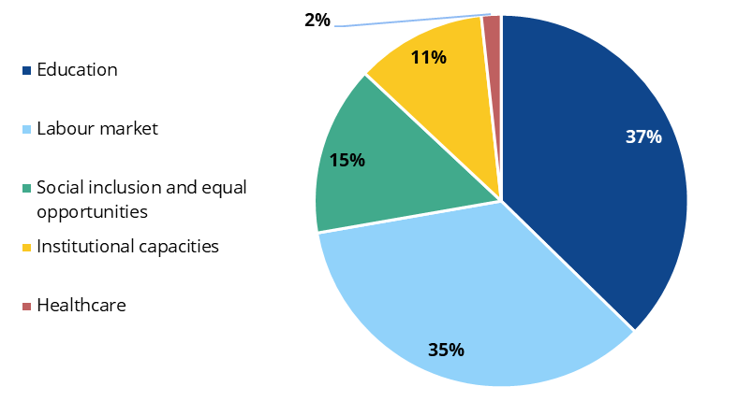
Finding 2: most reforms focused on education and labour market policy areas
Results of mapping: share of reforms per broad policy area
Notes:
Survey results: we asked respondents whether important reform initiative in their policy area. No significant differences by policy area, i.e. rather similar shares of respondents managed to identify reform initiatives.
Also no significant differences by country group, e.g., countries that joined the EU in 2004 and later.

Slide 9
ECA-rapport om CARE
Snabba EU-åtgärder hjälpte medlemsländerna att ta hand om flyktingar från Ukraina
Tack vare effektiva urvalsprocesser kunde projekten genomföras snabbt, så tidigt som våren 2022.
Revisorerna kritiserar dock den bristfälliga övervakningen av de tilldelade medlen, eftersom EU--kommissionen inte kan spåra det totala belopp som använts till flyktingstöd inom ramen för Care. Dessutom saknar kommissionen specifika uppgifter om antalet program som ger stöd till flyktingar från Ukraina, och det finns inga gemensamma utvärderingsindikatorer. Det går därför inte att mäta hur ändamålsenligt Care har varit.

Slide 10
EU-kommissionens förslag till ny MFF
Öronmärkning sociala insatser 14 %
Resultatbaserat – risk ökad administrativ börda
Fungera federala länder
Tidplan
Skills

